Slide 1
Ciudadanos y soldados

Slide 2
gobierno
Recaía en los ciudadanos.
  Varones adultos mayores de 20 años que no fueran ni esclavos ni hombres libres procedentes de otras poleis.
  Ciudadanos:
    Ricos poseedores de tierras
    Agricultores.
    Trabajadores por cuenta ajena
    Podían caer en la esclavitud por deudas.

Slide 3
Defensa de la ciudad
Todos tenían la obligación de defenderla
  Derecho a tomar decisiones políticas.
Categoría militar más común: hoplita.
  soldado de infantería.
  Portaba:
    Hoplón.
    Gran escudo redondo.
    Yelmo.
    Lanza de unos tres metros de longitud.
    Espada
Luchaban codo con codo en formación llamada falange.

Slide 4
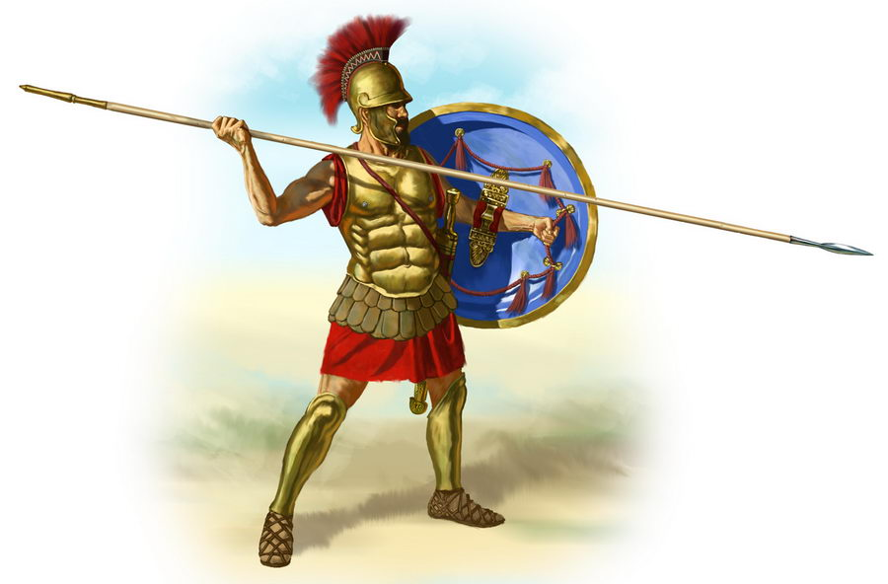

Slide 5
